Slide 1
CHẨN ĐOÁN VÀ ĐIỀU TRỊ TĂNG HUYẾT ÁP CẤP CỨU
Trần Anh Chương
Khoa Tim mạch can thiệp
Bệnh viện Chợ Rẫy

Slide 2
Tăng Huyết Áp Cấp Cứu
(Hypertensive Emergency)
JNC VII-ESC/ESH 2013 :
THA nặng kèm những dấu hiệu và triệu chứng tổn thương cơ quan đích đang tiến triển cấp.
Cần nhập viện ICU
Cần điều trị thuốc đường tĩnh mạch

Slide 3
Ngưỡng HA
(Threshold BP)
Không có ngưỡng HA đặc hiệu cho THA cấp cứu
Theo khuyến cáo THA ESC/ESH 2013, JNCVII
2003: mức HA tăng cao : HATT =/> 180mmHg
và hoặc HATTr =/> 120mmHg

Slide 4
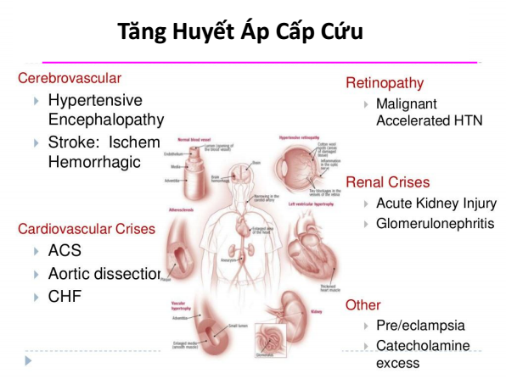

Slide 5
THA Khẩn Cấp
(Hypertensive Urgency)
Huyết áp tăng cao nặng mà không kèm tổn thương cơ quan đích tiến triển cấp
Có thể điều trị ngoại trú
Có thể điều trị bằng thuốc uống.

Slide 6

THA Khẩn Cấp
•
THA tiên phát hoặc thứ phát
chứng
THA sau phẫu thuật
THA với chảy máu cam nặng
Thuốc gây cơn THA
nặng
chưa
có
biến
•
•
•
•
THA do ngừng thuốc đột ngột, ngưng điều
hạ áp
THA do lo lắng, hốt hoảng, đau
trị
•

Slide 7
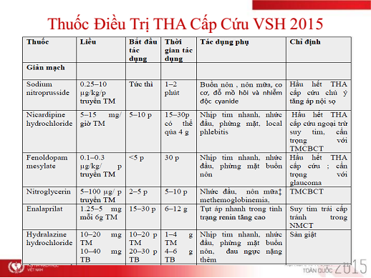

Slide 8
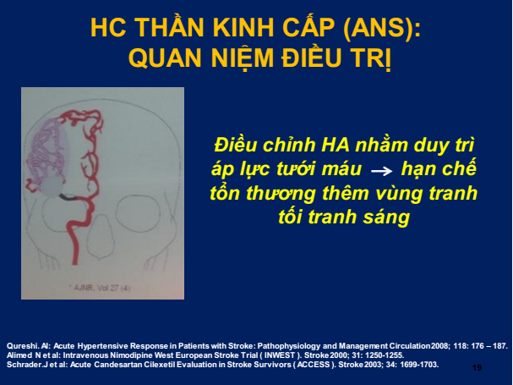

Slide 9
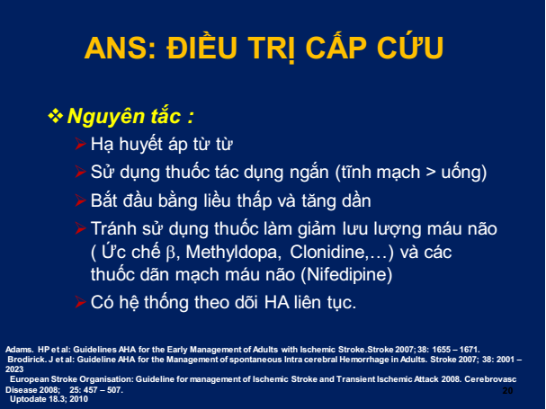

Slide 10
Nhồi Máu Não (Ischemic Stroke)
•
HA tăng cao sau TBMN Nhồi Máu Não có thể là để
bảo vệ giử sự tưới máu não được bảo tồn
Chưa đủ chứng cứ để khuyến cáo mục tiêu HATT hay
•
HATB cụ thể. Mục tiêu cụ
lập (IIb; C)**
Chỉ hạ HA khi:
– Có dùng tiêu sợi huyết
>110 hoặc *
thể vẫn chưa được thiết
•
với HATT> 185 hoặc HATTr
– HA tăng cao qúa mức ( HATT > 220 mm Hg hoặc
HATTr >120)*
*Jauch et al Stroke 2013 : 44; 870 ** Wijdicks et al Management of Cerebral and Cerebellar Infarction. Stroke 4. 2014

Slide 11
Điều
Trị
THA trong Đột
Quỵ
Cấp
VSH
2015:
Khởi Phát
đến
72
giờ
HA tăng rất cao (HATT > 220 mmHg, HATTr > 120 mmHg) điều trị giảm HATB 15-25% qua 24 giờ đầu.
•Nếu dùng tiêu sợi huyết thì THA rất cao (>185/110 mmHg) phải điều trị hạ áp cùng với liệu pháp tiêu sợi huyết
Đột quỵ
TMCB cấp
(NMN)
Tránh hạ áp qúa mức có thể làm nặng thêm tình trạng thiếu máu não cục bộ
Sau pha cấp
của đột qụy
hoặc
TBMNTQ
Mục tiêu HA < 140/90 mmHg
ƯCMC + lợi tiểu được khuyến cáo
ƯCMC: ức chế men chuyển; HATT: huyết áp tâm thu; HATTr: huyết áp tâm trương; TIA: cơn thiếu máu não thoáng qua

Slide 12
THA Trong Xuất Huyết Não
AHA/ASA 7-2015
1/ Bệnh nhân XHN với HATT giữa 180-
220mmHg mà không chống chỉ định điều
trị
hạ áp, hạ HA cấp đến 140mmHg là an toàn ( I;
A) và có thể có hiệu quả cải thiện chức năng
(IIa; B).
2/ Bệnh nhân XHN với HATT >220 mm Hg, cần hạ huyết áp bằng thuốc truyền tĩnh mạch với theo dõi sát thường xuyên ( IIb; C).
J. Claude Hemphill. Et al Stroke July 2015
29

Slide 13
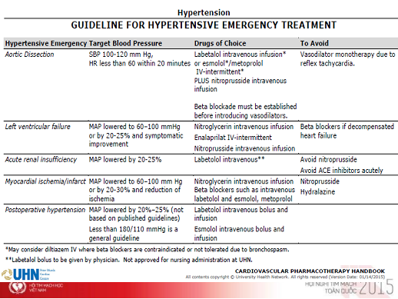

Slide 14
Tóm Lượt
•
THA cấp cứu khi HA tăng cao (180/120mmHg) kèm tổn
thương các cơ quan đích đang tiến triển cấp
Hầu hết cần hạ HATB nhanh 20-25% trong vòng 1 giờ và sau
đó bệnh nhân ổn định có thể hạ HA đến 160/100-110mmHg
trong 2 giờ đến 6 giờ kế tiếp
Cần nhập viện ICU và điều trị thuốc hạ bằng đường TM có theo dõi sát với loại thuốc tùy theo từng bệnh cảnh lâm sàng của THA cấp cứu.
THA nhồi máu não là một tình trạng đặc biệt chỉ hạ HA khi
quá cao (>220/120) hay can thiệp mạch não (>185/110)
THA tăng cao nhưng không có tổn thương cơ quan đích cấp không thuộc diện cấp cứu có thể điều trị thuốc uống và ngoại trú
•
•
•
•

Slide 15
CÁM ƠN – HẸN GẶP LẠI

